Slide 1

配布共有不可
戦略研勉強会＠キャンプ
第２2回
ランド研究所
～元祖シンクタンクの概要と実績～
画像の端部分が見切れてしまう場合がありますので、テキスト含め
確実に表示させたい要素は、赤枠内に入力してください
XXXXXX
202４年3月25日月曜日
12：10～12：40

Slide 2


お昼休みの30分
お時間を頂きます。
肩の力を抜いてゆるりと
お聴きください～
画像の端部分が見切れてしまう場合がありますので、テキスト含め
確実に表示させたい要素は、赤枠内に入力してください
XXXXXX

Slide 3
開催回数 | タイトル | 開催日
第1回 | Web探偵団 ～公開情報パワー～ | 2022年 5月23日
第2回 | RNAワールド ～医療・農業～ | 2022年 6月23日
第3回 | 人工知能のトレンドとGPU ～トランスフォーマーとパーセプトロン～ | 2022年 7月25日
第4回 | 中央銀行デジタル通貨の最新動向 | 2022年 8月25日
第5回 | 合成生物学 ～バイオ経済とベンチャー企業～ | 2022年 9月26日
第6回 | アップサイクル技術 ～廃棄物に付加価値を！～ | 2022年10月25日
第7回 | ラディカル・イノベーション組織 ～DARPA模倣組織～ | 2022年11月23日
第8回 | オルガノイド ～培養脳とバイオAI～ | 2022年12月23日
第9回 | 航空・宇宙 ～人工衛星、無人機、極超音速～ | 2023年 1月25日
第10回 | アップサイクル技術（２） ～技術フォーサイトレポート解説～ | 2023年 2月10日
第11回 | ジェネレーティブAI ～画像合成、ボット、ディープフェイク～ | 2023年 2月24日
第12回 | 次世代原子力 ～新型炉、核廃棄物、原子炉活用～ | 2023年 3月10日
第13回 | ユーラシア地経学 ～リムランド、中央回廊、大陸DX～ | 2023年 4月24日
第14回 | RNA医薬 ～治療薬、ナノ脂質、プラスミドDNA～ | 2023年 6月 9日
第15回 | 三井物産と南満洲鉄道 ～調査部組織を持った組織の趨勢～ | 2023年 7月25日
第16回 | 人口トレンド ～減速する世界、縮小する日本～ | 2023年 8月25日
第17回 | ウクライナ戦訓 ～電子戦、ドローン戦、塹壕戦～ | 2023年 9月25日
第18回 | インテリジェンスの世界と商社 ～軍事諜報組織の戦前から戦後～ | 2023年10月25日
第19回 | 新興技術の融合とリスク ～ゲノム技術、人工知能、脳科学～ | 2023年11月27日
第20回 | オープンソース・ファーマ ～「AIの民主化」から「創薬の民主化」へ～ | 2023年12月25日
第21回 | ハイエントロピー物質 ～元素のクロスカップリング～ | ２０２４年 １月２５日
第2２回 | ランド研究所 ～元祖シンクタンクの概要と実績～ | 2024年 3月25日

Slide 4




最後にアンケートにご協力下さい！
ポチッ

Slide 5
RAND Corporation

Slide 6

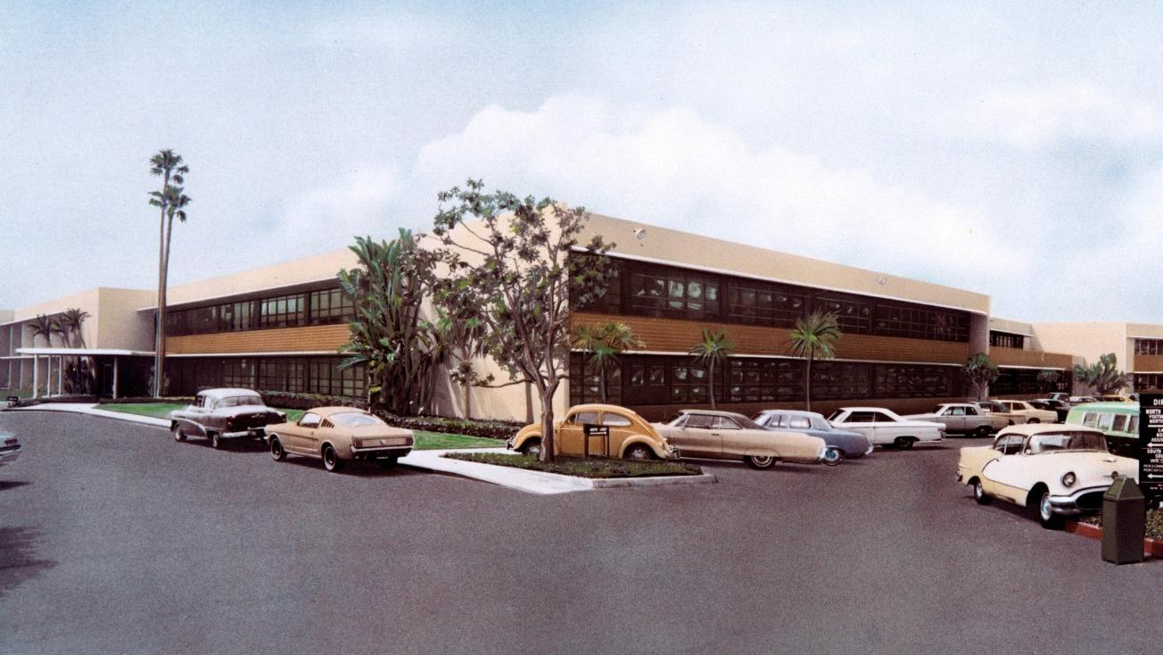
RANDは、Research AND Development（研究開発）
公共政策
軍事戦略
技術戦略
将来予測

Slide 7
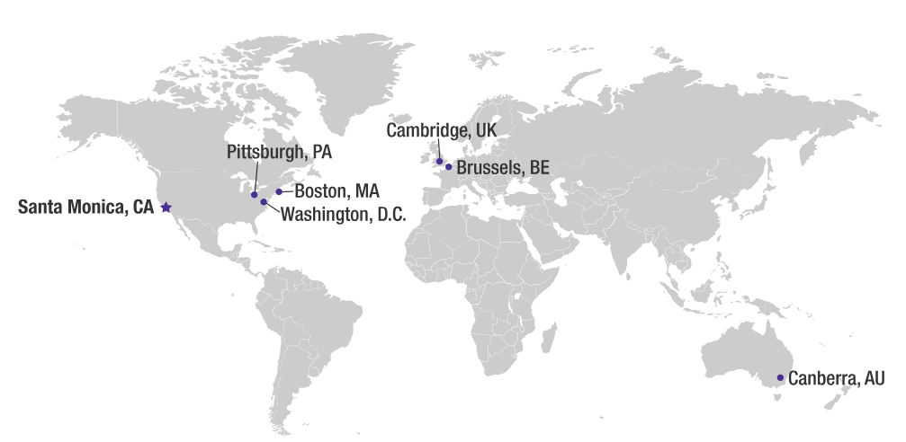
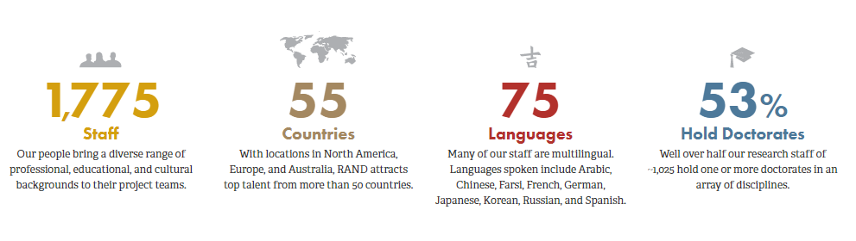
ランド研究所の概要（１）

Slide 8
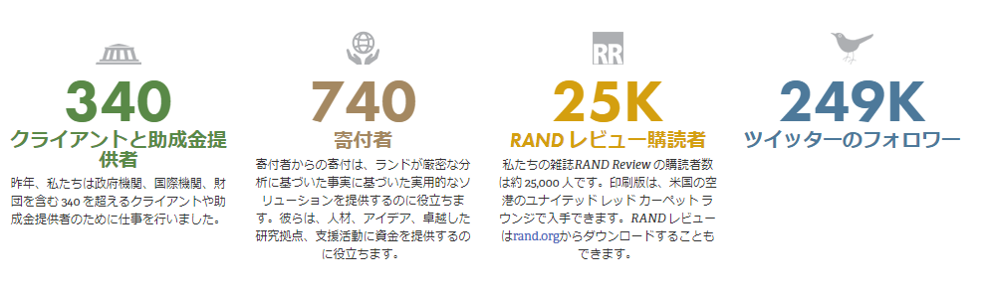
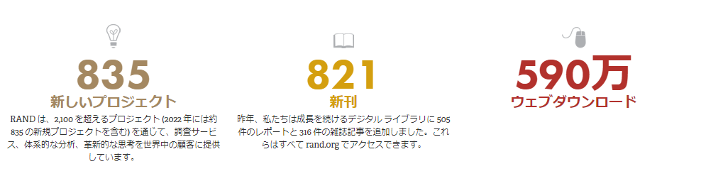
ランド研究所の概要（２）

Slide 9

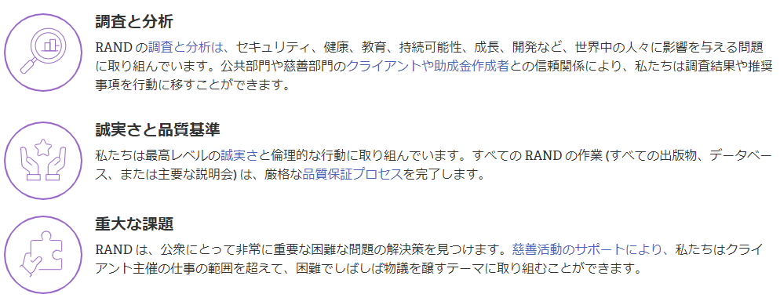
調査と分析を通じて政策と意思決定の改善を支援すること

Slide 10
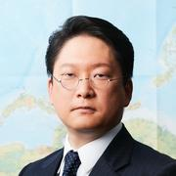
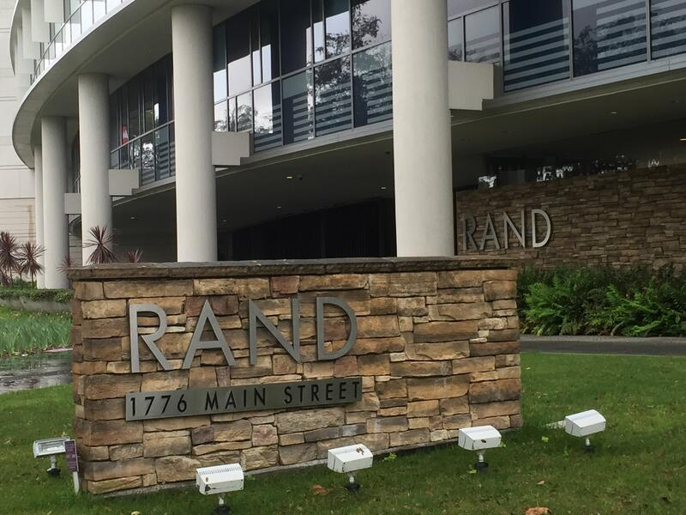
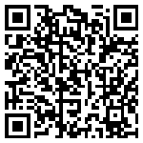
ランド研究所へ防衛省から出向
防衛装備庁
装備開発官
（航空装備担当）付主任研究官
藤田さんのBlog↑
https://researchmap.jp/fujitamotonobu/research_blogs

Slide 11
ランド研究所は、シンクタンクではない
 | ランド研究所 | シンクタンク
特徴 | 厳密に政治的に中立（strictly nonpartisan）であり、事実と証拠に基づく研究を実施 | 特定の団体の立場や利益を代表することがある
誰のために？ | 100％クライアントのため | 一部はクライアントのため、 一部は組織自身のため
研究テーマを 決めるのは誰？ | クライアント（の興味関心） | シンクタンクのメンバー
研究内容の公開 | 平文及び関係者限り (Classified and Unclassified） | 原則として平文 (Unclassified）
出資者 | クライアント（大半は連邦政府）、ただし国防産業ではない | 独自のファンドを含む様々なソース
（出所）ランド研究所に着任してわかったこと（投稿日時：２０２１年５月２２日）
https://researchmap.jp/blogs/blog_entries/view/485809/a1b746cab48514af46212cb73f3167e1?frame_id=984485

Slide 12
ランド研究所
ゲーム理論
囚人のジレンマ
システム分析
デジタル
コンピュータ
フェイルセーフ
線形計画法
ゼロサムゲーム
ネットアセスメント
軍事革命
（RMA）
MiniMax定理
パケット通信
衛星測位 （GPS）

Slide 13
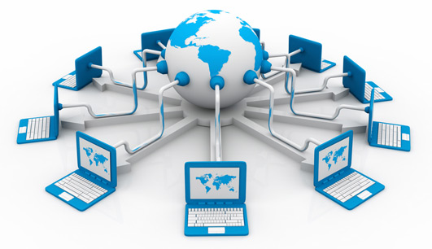
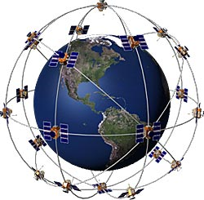



RANDが考え、DARPAが実装した
インターネットの前身「ARPANET」
Global Positioning System (GPS)
（出典）
http://www.nairaland.com/2584255/top-remedies-internet-growth-nigeria
（出典）http://www8.garmin.com/aboutGPS/

Slide 14
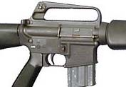
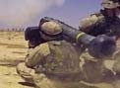
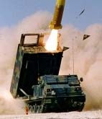
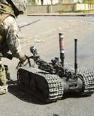
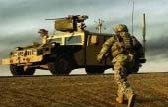
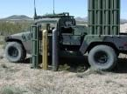
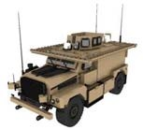
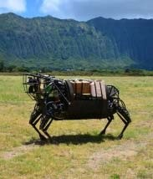
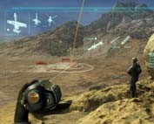
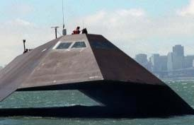
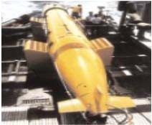
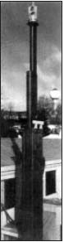
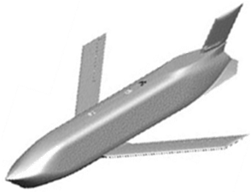
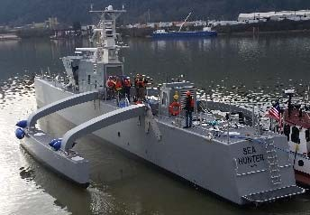
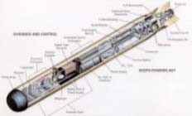
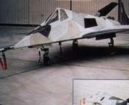
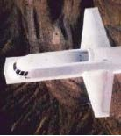
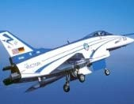
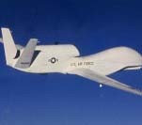
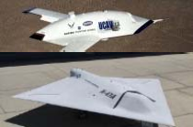
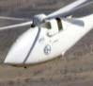
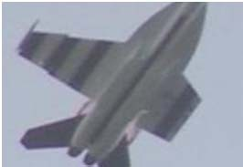
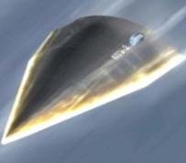
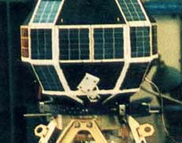
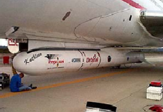
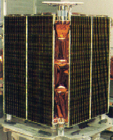
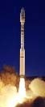
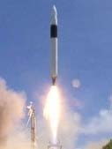

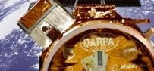
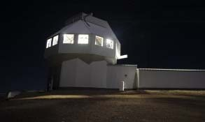
RANDの軍事戦略によりDARPAが必要な兵器の開発を行う
Ground Systems
Artist’s concept
Artist’s concept
1967
1978
Tank Breaker
1982
2002
2003
Boomerang
2003
Netfires
2010
Iron Curtain
2013
2013
M16
(Project Agile)
Army Tactical Missile System (Assault Breaker)
Talon
Legged Squad Support System(LS3）6
Persistent Close Air Support (PCAS)
Maritime and Undersea Systems
Artist’s concept
Artist’s concept
2016
1969
1984
Sea Shadow
1988
1992
Submarine Technology (SUBTECH)
2013
MK 50 Torpedo Propulsion System
Air Systems
Unmanned Undersea Vehicle （UUV）
Long Range Anti-Ship Missile (LRASM)
ASW Continuous Trail Unmanned Vessel (ACTUV)
Artist’s concept
1977
1982
Tacit Blue
1990
1998
Global Hawk
2002
X-45/46/47
2005
2011
2011
Falcon HTV-2
Have Blue
X-31
A-160
Damage Tolerant Controls (DTC)
Space Systems
1997
Artist’s concept
1985
1990
1995
2003
Falcon Small Launch Vehicle
2006
MiTEX
2007
2015
Global Low Orbiting Message Relay (GLOMR)
Pegasus
DARPASAT
Taurus
Orbital Express (OE)
Space Surveillance Telescope (SST)

Slide 15
前史

Slide 16
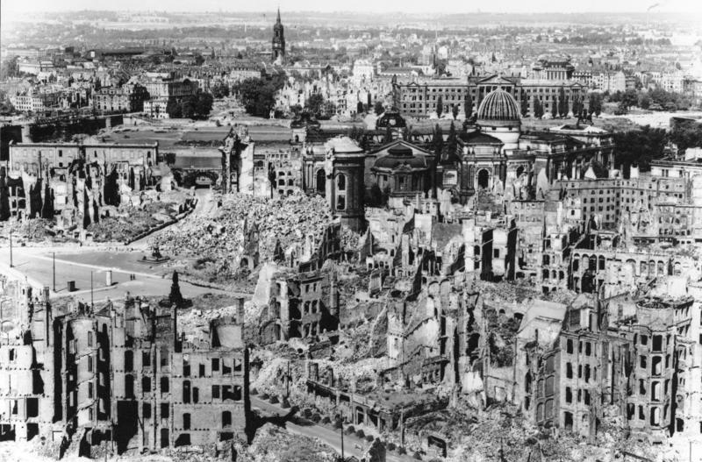

戦略爆撃＠ドレスデン爆撃
（出所）Wikipedia
（出所）白水社

Slide 17
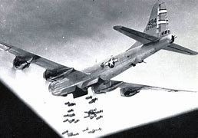
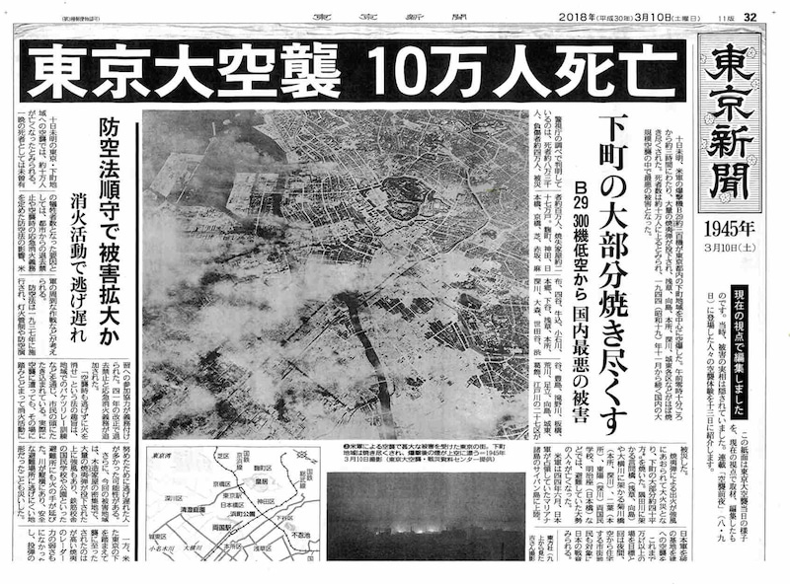
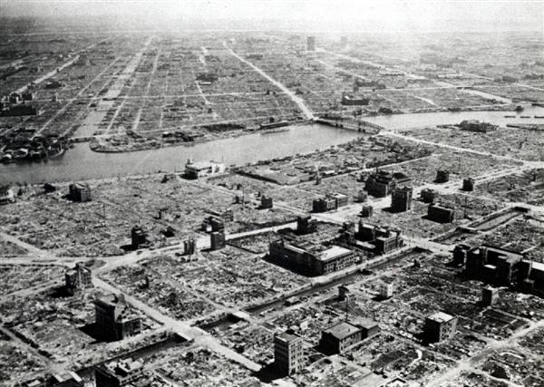
戦略爆撃＠東京大空襲
（出所）米軍
（出所）東京新聞
（出所）産経ニュース

Slide 18

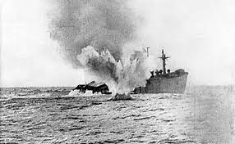
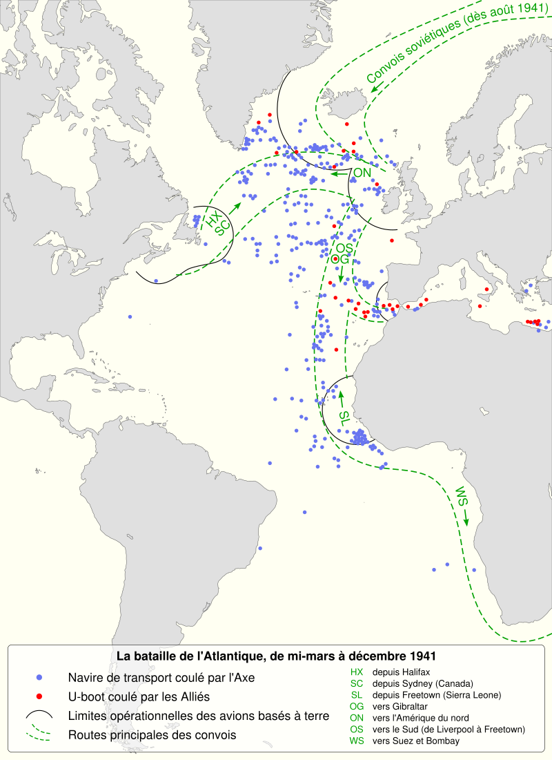

イギリス海軍婦人部隊のボードゲームとオペレーションズリサーチ（OR）
（出所）Cinema、１９８１年

Slide 19
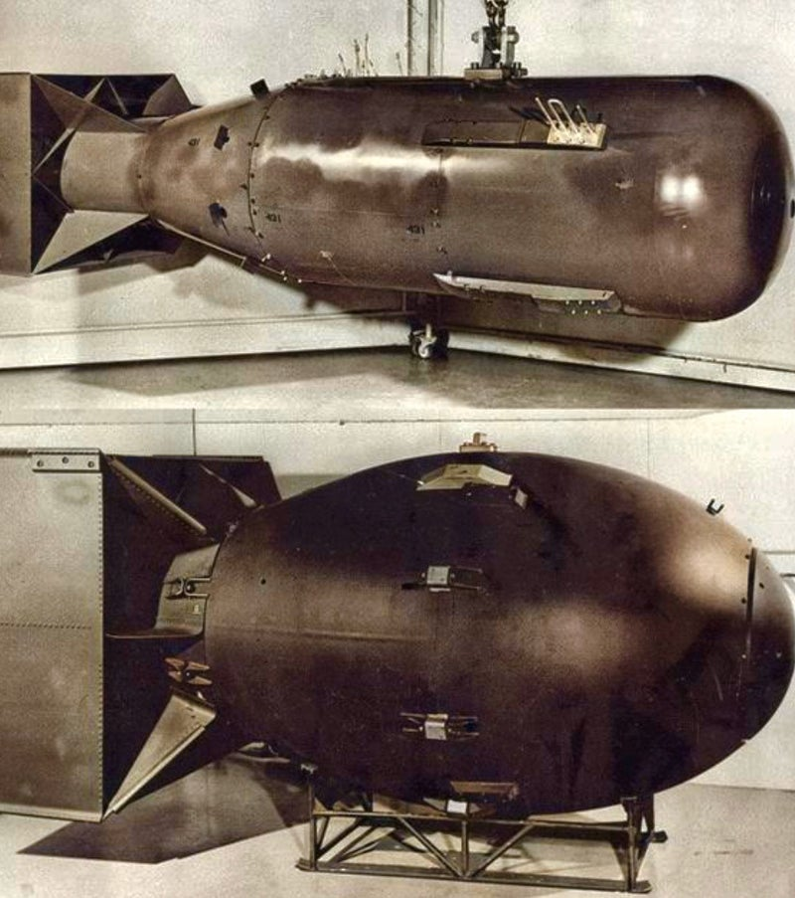
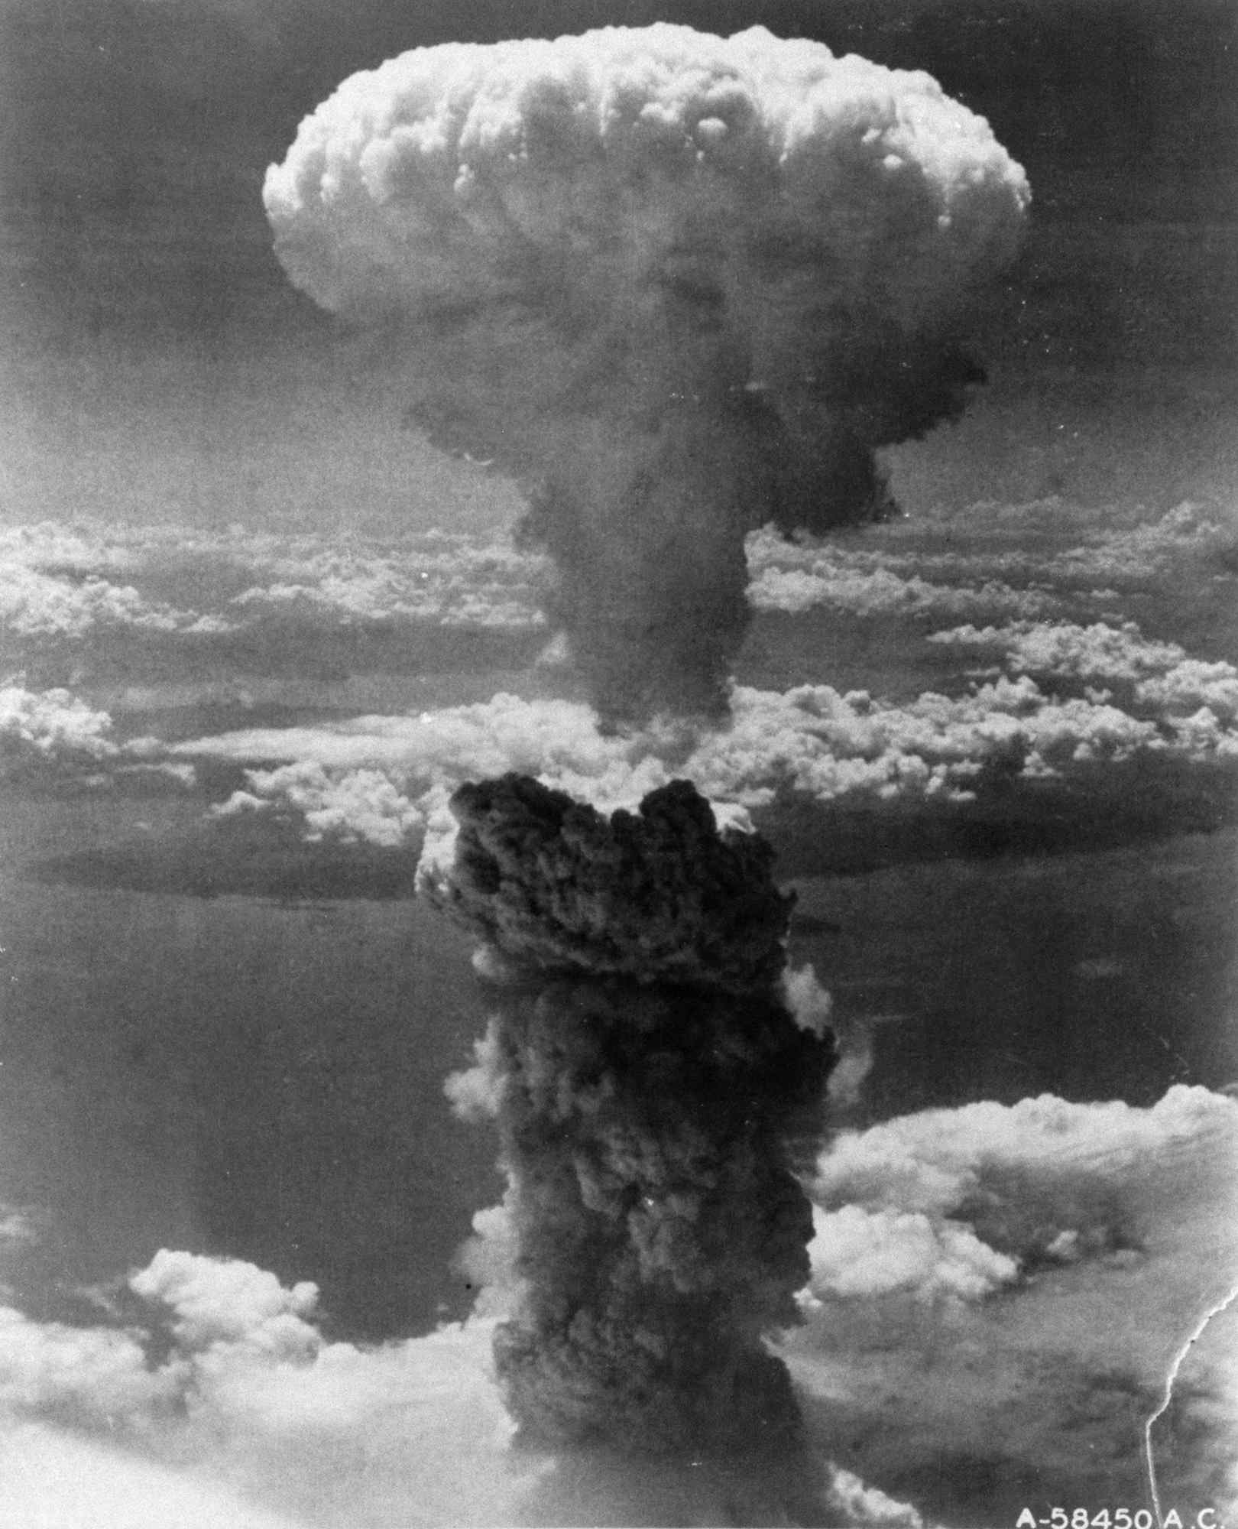
マンハッタン計画～巨大な技術開発のはじまり～

Slide 20
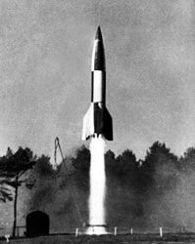







RANDは戦争から生まれた
残念ながら「戦争は発明の母」である。
ベネディクト・カンバーバッチ主演
「イミテーション・ゲーム」
長期業態ビジョン

Slide 21
ランドの実績

Slide 22


ランド研究所の事績
1946年
最初の衛星設計
スプートニクの11年以上前、ランドランドはまだダグラス・エアクラフトに在籍中に最初の報告書「世界周回実験宇宙船の予備設計」を発表した。当時、これは衛星宇宙船の基本的な現実に関する最も包括的な工学研究でした。
1948年
JOHNNIAC
複雑な分析研究に対するソリューションの必要性が当時の計算能力を上回ったとき、RANDは独自のコンピューターを構築することにしました。数学者のジョン フォン ノイマンにちなんで名付けられた JOHNNIAC は、メモリを格納した最初のメインフレーム コンピュータの 1 つです。

Slide 23


ランド研究所の事績
1950年
ソビエト連邦に関する独創的な研究：クレムノロジー
ランド研究所は、1950 年にネイサン・レイツ著『政治局運営規定』でソビエト研究の分野を先駆け、ボリシェヴィズムの政治戦略を調査し、朝鮮における国連休戦交渉チームを支援した。
1952年
コスト分析と物流
RAND は空軍初のプログラムベースの予算を作成し、総兵力コスト分析の基本概念を開発しました。

Slide 24


ランド研究所の事績
1954年
戦略空軍基地の選択と使用
アルバート・ウォールシュテッター率いるチームによる報告書は、米国を先制攻撃から第二攻撃の姿勢に移行させ、核抑止政策の根幹を揺るがした。空軍基地を米国の近くに配置し、長距離爆撃機や空中給油機に依存し、最終的に空軍の数十億ドルを節約することを提案した。
1955年
100,000の正規偏差を持つ１00万の乱数
この乱数表は今でも、統計学者、物理学者、世論調査員、宝くじ管理者、品質管理エンジニアによって使用される乱数と正規偏差の最大の情報源です。

Slide 25


ランド研究所の事績
1957年
人工知能
情報処理言語 (IPL) を使用した最初の成功した人工知能プログラムは、ランド大学のシステム研究所で開発されました。IPL は、LISP などの人気のある現代言語の前身です。
1958年
偵察衛星システム
マート・デイビスとアムロム・カッツは、最初に成功した米国の衛星画像偵察システムのコンポーネントを設計しました。彼らの勧めにより、コロナ衛星は軍事目標の写真を撮影し、撮影したフィルムを強化カプセルに入れて地球に返送した。コロナ衛星計画は、世界中の国々の軍備に関する推測を排除することで、戦争勃発に対する抑止力として機能しました。

Slide 26


ランド研究所の事績
1961年
RAND タブレット
タブレットは、コンピュータに手書きのテキストやフリーハンドの描画を入力できるようにした最初のデバイスの 1 つです。RAND タブレットは、機能が限られており、商用利用するにはあまりにも高価でしたが、それでも、PalmPilots、Tablet PC、iPad への道を示しました。
1962年
パケット交換: インターネットの萌芽
ポール・バランは、核攻撃に耐えられる通信ネットワークの計画を策定しました。この分散通信、つまりパケット交換の概念は、最終的にインターネットの基盤技術となりました。

Slide 27


ランド研究所の事績
1964年
NATO軍の計画
1960 年代に始まった RAND の研究は、NATO 防衛計画作業部会の設立、最初の NATO 緊急事態調査、NATO 計画ガイダンスの作成、および NATO 柔軟な対応防衛戦略につながりました。
１966年
ベトコンの動機と士気
1960年代半ば、ランド研究所の研究チームは、南ベトナム政府に反対する勢力であるベトコンの幹部の「動機と士気」を研究した。ベトコン捕虜や脱北者に対して約2,000件の聞き取り調査が行われた。結果として得られた研究は、弾圧が南ベトナム政府の力を弱体化させるための敵全体の取り組みの重要な部分であることを特定した。

Slide 28


ランド研究所の事績
1969年
ケーブルテレビの未来
RANDの調査では、自由化されたFCC規則の下ではケーブルテレビ業界の見通しは明るく、商業放送および非商業放送の市場に悪影響を与えることはないと結論付けている。この取り組みはその後の FCC の判決に重要な影響を与え、今日知られているようなケーブル業界の拡大を可能にしました。
1970年
惑星の地図作成
マート・デイビスは、火星・オービター、金星・水星、木星・土星・天王星・海王星の宇宙ミッションで使用される画像作成装置と戦略を指定する画像科学実験チームの一員になりました。

Slide 29
注目すべき成果

Slide 30

オペレーション・アナリシス
エンジニアリング・オペレーションズ・ゲーム、1966年
（出所）RAND Corporation

Slide 31

デルファイ調査
デルファイ法は、ランド研究所が開発した意見集約の手法。 予想したいテーマに対して多数の専門家の意見を求め、得られた回答を統計的にまとめ、さらにその結果を添えて専門家たちに再検討させる手続きを複数回繰り返すことで意見を収斂させる。下記は、日本の科学技術予測調査。５年に1回実施。
（出所）RAND Corporation
https://nistep.repo.nii.ac.jp/records/2000066

Slide 32


核戦略論
バーナード・ブロディ（核戦略論）
『ミサイル時代の戦略』（Strategy in the Missile Age）（1959）
『エスカレーションと核の選択』（Escalation and the Nuclear Option）（1966）
『クロスボウから水爆まで』（From Crossbow to H-Bomb）（1973）
http://www.mdsweb.jp/doc/1514/1514_03a.html

Slide 33



フェイルセーフ理論
アルバート・ウォルステッター（Albert Wohlstetter）はフェイルセーフの提唱者でランド研究者の中では最も影響力のある人物と言われる。
ウォルステッターの妻（NSA）も研究者で「パールハーバー 警告と決定」という本で絶賛された。
（出所）Wikipedia
「壊れやすい恐怖の均衡（The Delicate Balance of Terror）」
■核兵器が備えるべき要件：
第１、核兵器は合理的な経費で平時に運用することが可能であること。
第２、敵の核攻撃を受けた場合を想定し、核兵器には残存性があること。
第３、核兵器によって報復するための意思決定が迅速に実施され、かつその決定が部隊に通達できること。
第４、核兵器には任務の遂行には必要な燃料が配分され、敵地へ弾頭を運搬できること。
第５、核兵器には敵の戦闘機と地対空ミサイルなどの防空能力を突破できること。
第６に、核兵器は敵が分散化、抗耐化などの防御的手段がとられたとしても、目標を破壊できるだけの威力を発揮できること。
https://www.tandfonline.com/doi/abs/10.1080/00396335908440116

Slide 34




抑止戦略／コミットメント理論
トマス・シェリング
通常のゲーム理論では，複数の主体の決定が絡み合う状況をゲームとして定義し、そのゲームの結果（たとえばナッシュ均衡）の特徴を調べて終わり。
シェリングのゲーム理論は、自分にとって望ましい方向に「ゲームを変える」戦略的行動とその考察にある。
Wikipedia
（出所）honto
（出所）honto

Slide 35



ゲーム理論
★経営、貿易、投資や進学、結婚など「人生は選択」
★ゲーム理論のルールは絶対的
→根回しやコネなど介在しない
★ゲーム理論の目的は、勝つこと（負けないこと）
★対戦相手が、どのような対応をしようとも勝つため（負けないため）の戦略理論
（出所）Amazon

Slide 36





デジタル・コンピュータ
ジョン・フォン・ノイマン（John Von Neumann)は，ノイマン型コンピュータで有名であるが， ゲーム理、MiniMax定理、ゼロサムゲーム等の開拓でも有名である。彼は，１度本を読むだけでその本をまるごと思い出せたほど驚異的な記憶力を誇った。また，彼の下で数学者ジョン・ ナッシュ（John Nash）も活躍し，彼は映画“Beautiful Mind”(2001)のモデルである。
マックスウェル・ニューマン
nVIDIAのGPU
アラン・チューリング
（出所）Amazon

Slide 37




パケット通信
軍事通信ネットワークが、核攻撃に耐えられるようにするという課題に対応して考えられた技術。
バランは、任意の2点間の複数のパスを持つ分散型ネットワークの使用 (分散コンピューティング)完全なユーザーメッセージをネットワークに送信する前にメッセージブロックに分割することを考案。
英国国立物理研究所のドナルド・デイビスは、1965年に関連する概念に取り組み始めました。「パケット」という用語の導入
Baran(L) and Davies (R)
https://www.njordlaw.com/filesharing-and-downloading-films/questions-and-answers-regarding-illegal-file-sharing-and-download
https://www.ntt.com/business/services/network/p-service/p-service.html

Slide 38



GPS（衛星測位システム）
Positioning, Navigation, and Timing (PNT)

Slide 39






一般経済均衡理論／不可能性定理
Kenneth Arrow
ケネス・アロー（Kenneth Arrow）は、マルクシズムに対抗して合理的選択理論を打ち立てノーベル経済学賞受賞。
彼のランド研究所での研究は今も機密扱いとのことであ る。我が国からは経済学者の青木昌彦などがスタンフォード大学で彼の教えを受けている 。
中国経済発展の指南役
Wikipedia
青木昌彦
森嶋通夫
（出所）Amazon
宇沢弘文

Slide 40
軍事革命
と
ネットアセスメント

Slide 41



軍事革命（RMA）
「軍事における革命」（Revolutions in Military Affairs: RMA）
RMAとは、アンドリュー・クレピネビッチ（Andrew Krepinevich）によれば…
多数の軍事システムに新技術が適用され、それが紛争の性質と戦い方を根本的に変容させるような方法で、革新的な運用概念と組織的受容が組み合わさった時に生起し、軍の潜在的な戦闘能力と軍事的効率の劇的な向上を生み出すことによって起こる。
Andrew Krepinevich,“Cavalry to Computer,”National Interest, No. 37, Fall 1994, p. 30.
（出所）honto
（出所）honto
（出所）Wikipedia

Slide 42


戦争革命
アンドリュー・マーシャル（Andrew Marshall）は，今日のRMA理論の体系化を行っている。 RMAは新しい軍事技術が出現するたびに起こり，世界史上少なくとも12回のRMAが起こり， そのうち６回は過去200年間，３回は1939年以降に起きたという。要は技術を使いこなす者が勝利を得ているということである。
https://www.rand.org/pubs/monograph_reports/MR1382.html

Slide 43





ペンタゴンのヨーダ：アンドリュー・マーシャル
https://www.defense.gov/About/Office-of-the-Secretary-of-Defense/Office-of-Net-Assessment/
（出所）honto
Andrew Marshall
Office of Net Assessment (ONA)
（出所）honto
ソビエトに勝利する戦略を編み出したマーシャル。
ソビエト崩壊を予測したのは、小室直樹とエマニエル・トッド、実際に倒したのはマーシャル。
ネットアセスメントは、全貌を知られておらず、謎が多い・・・
（出所）honto

Slide 44
ネットアセスメント
包括的・全体的評価
長期的視点
ドクトリン・文化
相互評価と比較優位
歴史と語学
人材の連続性確保

Slide 45


ネットアセスメントの参考になりそうな文書

Slide 46



過去日本が実施したネットアセスメント：支那抗戦力調査
元祖ネットアセスメントはこちらです～

Slide 47


ランド研究所のロシア分析（１）
ランド研究所は2022年8月18日にロシアの情報対立についてのレポートを公開。
「Rivalry in the Information Sphere」（https://www.rand.org/pubs/research_reports/RRA198-8.html）
と
「Russian and Ukrainian Perspectives on the Concept of Information Confrontation」（https://www.rand.org/pubs/research_reports/RRA198-7.html）である。
「Rivalry in the Information Sphere」は情報対立の概念について、文献でどのように扱われているかを元に体系的に整理し、ロシアとウクライナにおける差異を分析している。この文書は、ロシア軍事ドクトリン(RMD)、ロシアおよびウクライナの軍事科学文献、百科事典、辞書、ロシア連邦国防省のプレスリリース、ロシアの公式声明 、ロシアのメディアなど100以上の未開示の文書について調査した結果をまとめている。
「Russian and Ukrainian Perspectives on the Concept of Information Confrontation」は、2002年から2020年にかけて刊行された情報対立に関するロシアとウクライナの論文の翻訳であり、いわば情報対立についてどのようにとらえているかの実例集。

Slide 48

ランド研究所のロシア分析（２）
ロシアの継戦能力を過小評価しすぎ
NATOには弾薬・ミサイル・整備部品が枯渇
https://www.rand.org/pubs/perspectives/PEA2510-1.html
ロシアの武骨な兵器が有効

Slide 49

新しい戦闘形態とイノベーション
ウクライナ戦訓～電子戦、ドローン戦、塹壕戦～

Slide 50





意外に脆いNATO装備
撃破されたレオパルド戦車とブラッドレー歩兵戦闘車
M2ブラッドレー歩兵戦闘車
破壊された英チャレンジャー戦車

Slide 51

海上ドローンUSV（Uncrewed Surface Vessel）

Slide 52
RAND機密文書漏洩

Slide 53

エルズバーグ事件
1971年、執筆者の1人であるダニエル・エルズバーグ（ランド研究所勤務）が、アンソニー・ルッソ（Tony Russo）とともにコピーを作成し、ニューヨーク・タイムズのニール・シーハン記者などに全文のコピーを手渡した。
ペンダゴン・ペーパーズは、下記URLで参照できる。https://www.archives.gov/research/pentagon-papers

Slide 54


WELTEXPRESSがランド研究所の機密文書をすっぱ抜いた
Documentation: A confidential RAND report dated 01/25/2022 - weltexpress.info

Slide 55


国家の意思～ドイツをロシアと切り離し、弱体化させる政策
https://en.weltexpress.info/2022/09/08/documentation-a-rand-report-dated-01-25-2022/

Slide 56

RAND文書はFake・・・
（出所） https://www.rand.org/news/press/2022/09/14.html

Slide 57

RAND Blog
Vital Yet Vulnerable: Undersea Infrastructure Needs Better Protection
COMMENTARY (The RAND Blog)
Undated photo of a damaged Balticconnector gas pipeline that connects Finland and Estonia, in the Baltic Sea
Photo by Finnish Border Guard/Reuters
https://www.rand.org/pubs/commentary/2024/03/vital-yet-vulnerable-undersea-infrastructure-needs.html

Slide 58
未来洞察

Slide 59


図上作戦演習から「シナリオ・プランニング」へ
（出所）AP/AFLO
シナリオ・プランニングは「起こりうる複数の未来」を考察し、それに備える戦略を案出するための戦略プランニング手法。
その原点は、WWⅡ中の米軍作戦演習に遡り、戦後ランド研究所が、民間領域に適用し、同社を辞めたハーマン・カーン（上の写真の人物）がハドソン研究所で発展させた。
（出所）RAND Corporation

Slide 60


Air Force Global Futures Report
GLOBAL FUTURES REPORT (af.mil)
KEY TRENDS BY SCENARIO

Slide 61

Air Force Global Futures Report

Slide 62
情報収集から未来予測
未来予測
見積り
インテリジェンス
（将来の体系的な見積り）
・～かも知れない？
・～起こるかもしれない
未知
★インテリジェンスの究極目標は「未来予測」
★「未来予測」とは不確実性の低減にほかならない
動態分析
見積り分析
動態インテリジェンス
（現在起きている事象の分析）
・誰が、何が、いつ？
・どうなっているのか？ なぜか？
・どうなるのか？ 影響は？
現状分析
基礎分析
基礎インテリジェンス
地理、歴史、政治、社会、経済、軍事など全般把握
既知
過去
現在
未来
（出所）『武器なる情報分析力 インテリジェンス実技マニュアル』 上田篤盛 並木書房
インテリジェンスの世界と商社～軍事諜報組織の戦前から戦後～

Slide 63




インテリジェンス分析のススメ
インフォメーションに思考的かつ能動的作用を加えて、判断、決心（決断）および行動する上で役立つレベルまでに高めた知識。
●インテリジェンス （Intelligence） ➔ 「情報」
●インフォメーション （Information）➔「情報資料」
著者の上田篤盛さんは、自衛隊「調査学校」、現在の情報学校の教官を務められており各種著作あり、参考になります。
（出所）Amazon
（出所）Amazon
（出所）Amazon
（出所）Amazon
VIVANT「別班」～軍事諜報組織の戦前から戦後～

Slide 64

公共政策
軍事戦略
技術戦略
将来予測

Slide 65



戦略研／フォーサイトセンター
戦略研/フォーサイトセンターは、未来洞察（フォーサイト）手法を活用し、戦略研究所のミッションである“世界の未来をみとおす”ことで、三井物産のミッションである“世界中の未来をつくる”に貢献しています。 また、所内研究員が保有する「専門知」を「総合知」とし、グローバルな未来の事業環境変化を迅速に察知します。​​​​​​​

Slide 66





Slide 67




Slide 68




202４年４月１２日（金曜日）
お昼休み、ココでやります。多分・・・
次回は…
大規模言語モデル
～LlamaからGroqまで～
次々回は…
202４年４月２５日（木曜日）
お昼休み、ココでやります。多分・・・
『新しいワクチン技術』

Slide 69

アンケートにご協力をお願い致します。
ポチッ

Slide 70

ありがとうございました。
当該資料は【配布共有不可】です
当レポートに掲載されているあらゆる内容は無断転載・複製を禁じます。
当レポートは信頼できると思われる情報ソースから入手した情報・データに基づき作成していますが、当社はその正確性、完全性、信頼性等を保証するものではありません。当レポートは執筆者の見解に基づき作成されたものであり、当社及び三井物産グループの統一的な見解を示すものではありません。また、当レポートのご利用により、直接的あるいは間接的な不利益・損害が発生したとしても、当社及び三井物産グループは一切責任を負いません。レポートに掲載された内容は予告なしに変更することがあります。

